Slide 1
3장. 라우터와 스위치의 기본설정
중부대학교 정보보호학과
이병천 교수

Slide 2
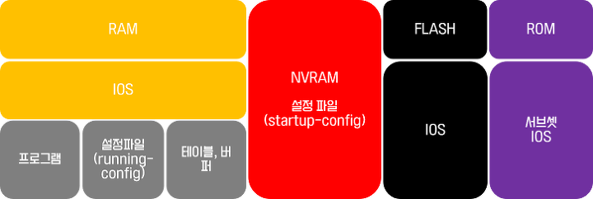
IOS
IOS (Internetwork Operating System)
시스코 네트워킹 제품들의 운영체제
CLI (Command Line Interface) : 실제 제품과 같은 환경
GUI (Graphic User Interface) : PT에서의 편의성 제공
라우터와 스위치의 메모리 구조

Slide 3
IOS
라우터와 스위치의 부팅 순서
전원을 켜면 POST(Power On Self Test)를 실시
ROM에 있는 Bootstrap(bootloader)을 RAM으로 옮긴다
Bootloader는 Flash에 있는 IOS를 RAM으로 옮기고 부팅을 한다. 만일 Flash에 있어야 할 IOS가 없거나 손상되었으면 ROM에 있는 서브셋 IOS를 읽어들여 부팅하는데 이것을 롬몬(rommon)모드라고 한다.
정상적으로 부팅이 되면 NVRAM의 설정파일(startup-config)을 읽어들여 적용한다. 만일 이 파일이 없으면 디폴트 모드로 부팅한다.

Slide 4
라우터에의 접속 방법
1. 라우터와 PC를 콘솔 케이블로 연결하는 방법
장비를 구입하고 처음 설정하는 경우
PC의 RS-232와 라우터의 콘솔을 연결
PC의 Desktop->Terminal을 이용하여 CLI 모드에 접속
그림 3-2 참조
패킷트레이서에서는 CLI 탭을 클릭하여 직접 접속
2. 텔넷, SSH를 사용하여 원격 접속하는 방법
네트워크가 구성된 후 IP주소를 이용하여 원격접속
3. AUX 포트를 이용하여 접속하는 방법
인터넷으로 접속할 수 없게 된 경우 모뎀을 이용해 장비에 접속하는 방법

Slide 5
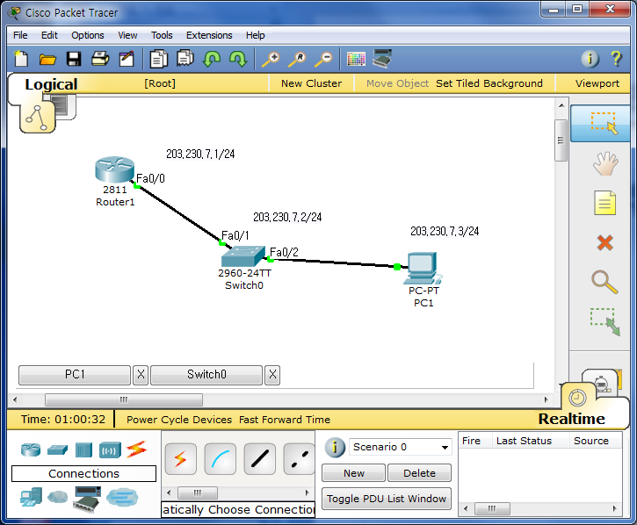
실습 1. 기본 네트워크 토폴로지 구성

Slide 6
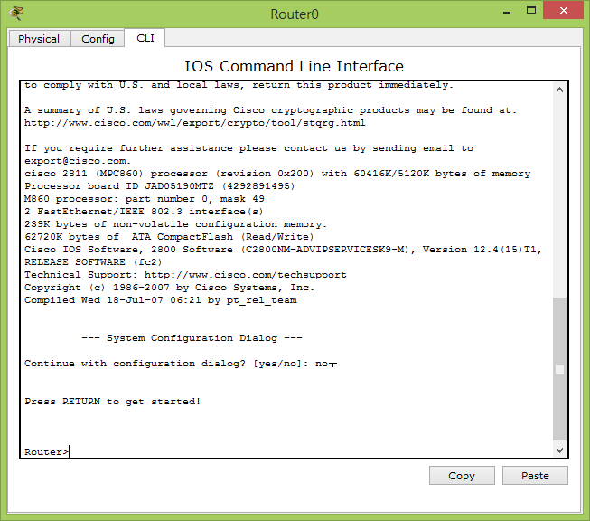
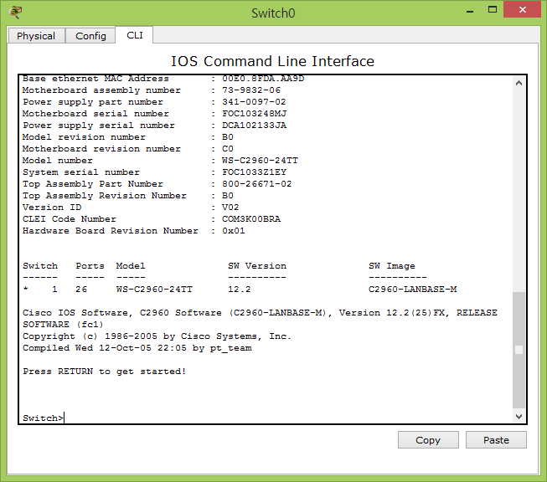
CLI모드 초기 접속화면
라우터
스위치

Slide 7
IOS CLI 모드
사용자 모드 (User EXEC mode)
제한된 명령어만 사용 가능. 장치 설정 불가
프롬프트: Router>
관리자 모드 (Privileged EXEC mode)
현재 동작중인 장치의 설정 내용을 볼 수 있음
프롬프트: Router#
전역설정모드 (Global configuration mode)
장치 설정 가능
프롬프트: Router(config)#

Slide 8
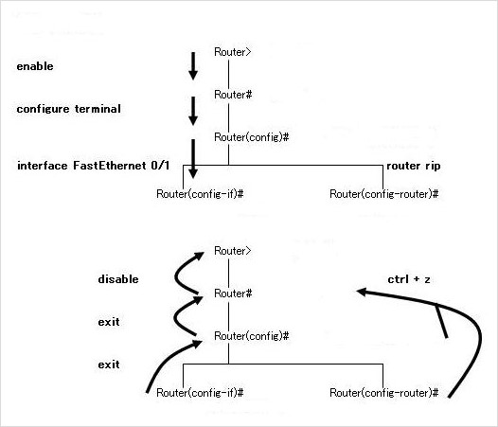
IOS CLI 모드간 이동
명령어 입력 팁
Tab 키 활용 (자동입력)
축약명령 활용
? 활용 (도움말)
모드간 이동
Enable
Conf t

Slide 9
기본 설정 명령
Clock 설정 (관리자 모드에서 수행)
Clock set
Show clock
이름 설정
Hostname R1

Slide 10
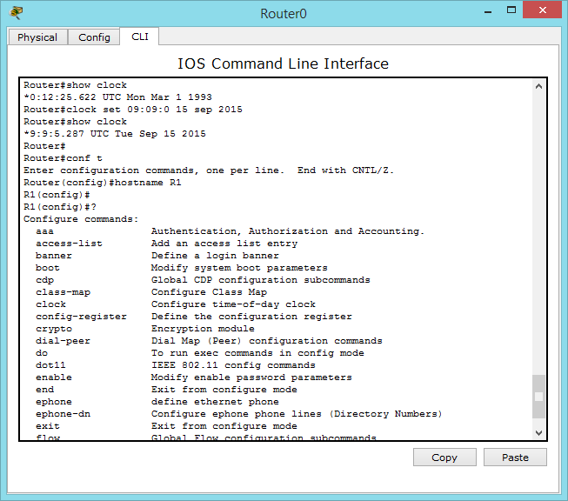
기본 설정 명령
시간 설정
시간 보기
전역설정모드
호스트 이름 설정
도움말

Slide 11
기본 설정 명령
암호 설정
Console password: 처음 장비에 접속시 사용자 모드로 들어가기 전에 물어보는 암호
Enable password: 사용자모드에서 관리자모드로 변경시 암호. 평문으로 저장.
Enable secret: 사용자모드에서 관리자모드로 변경시 암호. 암호화 하여 저장. Enable password보다 우선적으로 적용
VTY password: 외부 기기에서 텔넷 접속시 사용하도록 하는 암호

Slide 12
기본 설정 명령
암호 설정
접속시 암호 사용
R1#
R1#conf t
Enter configuration commands, one per line. End with CNTL/Z.
R1(config)#line console 0
R1(config-line)#password cisco
R1(config-line)#login
R1(config-line)#exit
R1(config)#enable password cisco
R1(config)#enable secret class
R1(config)#
Enable password와 enable secret을
동시에 설정하면 enable secret이
우선 적용
cisco
User Access Verification
Password:
R1>en
Password:
R1#
class

Slide 13
기본 설정 명령
설정내용 확인
Show running-config 또는 show run
배너메시지 설정
Banner motd # …………. #
설정파일 저장
Copy running-config startup-config (또는 Write memory)
Show startup-config (부팅설정 보기)
라우터와 스위치의 재부팅
Reload

Slide 14
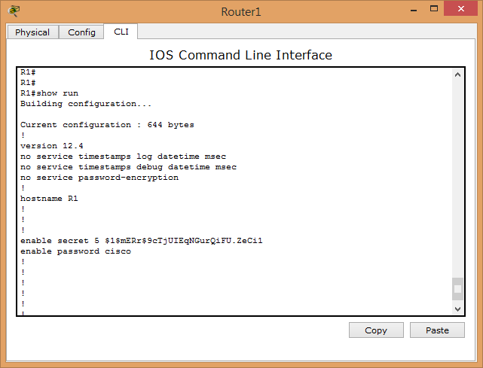
기본 설정 명령
Show run 명령
enable secret class
패스워드가 해시값으로 저장됨
enable password cisco
패스워드가 평문으로 저장됨

Slide 15
기본 설정 명령
인터페이스 활성화 및 비활성화
인터페이스 선택: interface
활성화: no shutdown
비활성화: shutdown
인터페이스 선택
R1(config)#
R1(config)#int fa0/1
R1(config-if)#
R1(config-if)#no shutdown
R1(config-if)#
%LINK-5-CHANGED: Interface FastEthernet0/1, changed state to up
R1(config-if)#shutdown
R1(config-if)#
%LINK-5-CHANGED: Interface FastEthernet0/1, changed state to administratively down
R1(config-if)#
R1(config-if)#
인터페이스 활성화
인터페이스 비활성화

Slide 16
라우터 IP주소 할당
FastEthernet 구간
LAN 구간을 연결하는 인터페이스
랜케이블(다이렉트케이블, 크로스케이블)로 연결
단거리를 디지털통신으로 연결
WAN
라우터와 사이의 장거리 구간을 아날로그 통신으로 연결
Serial WAN 인터페이스 카드(WIC-2T) 장착 필요
시리얼케이블로 연결
DCE (Data Circuit Terminating Equipment) – 모뎀 쪽
Clock rate를 설정해야 함
DTE (Data Terminal Equipment) – 컴퓨터 쪽

Slide 17
라우터 IP주소 할당
FastEthernet 설정
Router(config)#interface FastEthernet0/0
Router(config-if)#ip address 203.230.7.1 255.255.255.0
Router(config-if)#no shutdown
Router(config-if)#exit
Serial 설정
Router(config)#interface Serial0/1/0
Router(config-if)#ip address 163.180.116.217 255.255.255.0
Router(config-if)#no shutdown
Router(config-if)#clock rate 1000000
Router(config-if)#exit
인터페이스 선택
주소 설정
전원 켜기
Serial WAN 카드 장착 필요 (WIC-2T)
인터페이스 선택
주소 설정
전원 켜기
Clock rate 설정

Slide 18
스위치 IP주소 할당
스위치
2계층 장치, MAC 주소를 이용하여 프레임 전달
스위칭을 위해서는 IP주소가 필요 없음. 그러나 스위치에 원격으로 접속하기 위해서는 IP주소가 필요
가상으로 LAN을 나누어 사용하기 위해 가상랜(VLAN)을 이용
스위치의 모든 포트는 기본설정으로는 VLAN 1번에 속함

Slide 19
스위치 IP주소 할당
Switch(config)#int vlan 1
Switch(config-if)#ip add 203.230.7.2 255.255.255.0
Switch(config-if)#no shutdown
%LINK-5-CHANGED: Interface Vlan1, changed state to up
%LINEPROTO-5-UPDOWN: Line protocol on Interface Vlan1, changed state to up
Switch(config-if)#exit
Switch(config)#ip default-gateway 203.230.7.1
Switch(config)#exit
%SYS-5-CONFIG_I: Configured from console by console
Switch#
VLAN 설정
디폴트게이트웨이 설정
Telnet을 설정하면 외부에서 스위치로 접속 가능

Slide 20
기타 명령어
PC의 IP 주소 할당
Local LAN 대역의 IP를 할당
라우터와 스위치의 인터페이스 상태와 IP주소 할당 현황 보기
Show ip interface brief (show ip int br)
통신 연결 확인 : Ping 명령
라우터, 스위치의 CLI에서 ping 명령
PC의 command prompt에서 ping 명령
IP host 설정
IP 주소를 사용자 정의 문자로 등록해서 사용 가능
예: ip host PC 203.230.7.3

Slide 21
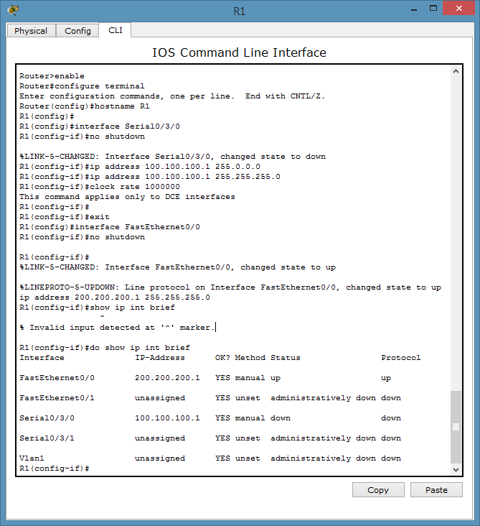
호스트이름 설정
시리얼 인터페이스 설정
이더넷 인터페이스 설정
인터페이스 상태 및
IP주소 할당현황 보기
Show 명령은 관리자모드에서만 작동
전역설정모드에서는 do show 명령 사용 가능
전역설정모드에서 관리자모드 명령을
사용하기 위해서는 do 를 붙임

Slide 22
기타 명령어
R1(config-if)#ping 200.200.200.2
^
% Invalid input detected at '^' marker.
R1(config-if)#do ping 200.200.200.2
Type escape sequence to abort.
Sending 5, 100-byte ICMP Echos to 200.200.200.2, timeout is 2 seconds:
!!!!!
Success rate is 100 percent (5/5), round-trip min/avg/max = 0/0/0 ms
R1(config-if)#ip host PC 200.200.200.2
R1(config)#do ping PC
Type escape sequence to abort.
Sending 5, 100-byte ICMP Echos to 200.200.200.2, timeout is 2 seconds:
!!!!!
Success rate is 100 percent (5/5), round-trip min/avg/max = 0/0/1 ms
R1(config)#
Ping 명령으로
연결 확인
Ip host 설정

Slide 23
기타 명령어
텔넷 접속 설정
Line vty
PC의 도스창에서 텔넷 접속 테스트
명령어 잘못 입력시 대처
DNS 룩업 기능 해제: ctrl+shift+6
패스워드 암호화
Service password-encryption
라우터 암호 초기화
롬몬 모드로 부팅하여 암호 재설정
Show 명령어
Show protocols: 현재 설정된 프로토콜 정보
show flash: 플래쉬메모리에 대한 정보
show history: 관리자 모드에서 이전에 입력했던 명령어

Slide 24
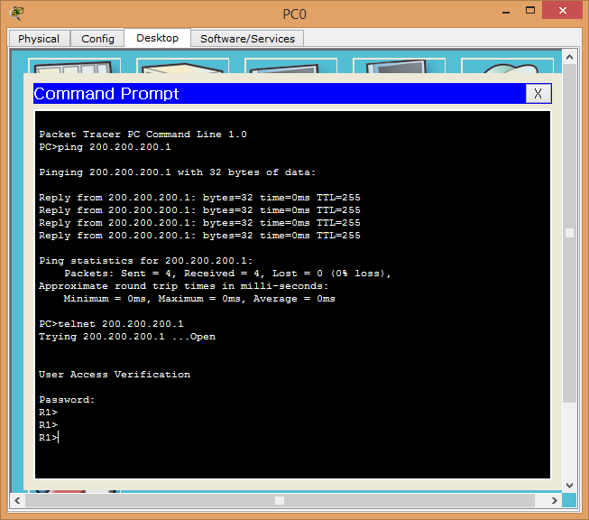
텔넷 접속 설정
R1(config)#
R1(config)#line vty 0 ?
<1-15> Last Line number
<cr>
R1(config)#line vty 0 4
R1(config-line)#
R1(config-line)#
R1(config-line)#password cisco
R1(config-line)#login
R1(config-line)#exit
R1(config)#
라우터에서 텔넷 접속 설정
텔넷 접속을 5명으로 제한
PC에서 텔넷 접속

Slide 25
Service password-encryption
라우터와 스위치에 설정되어 있는 암호(콘솔, enable, 텔넷)는 평문으로 저장
Show run 명령어를 이용하여 암호 확인 가능
Service password-encryption 명령을 적용하면 암호가 암호화되어 저장됨
R1#show run
line vty 0 4
password cisco
login
!
R1#conf t
Enter configuration commands, one per line.
R1(config)#service password-encryption
R1(config)#do show run
line vty 0 4
password 7 0822455D0A16
login
!

Slide 26
라우터의 암호 초기화
라우터에 콘솔이나 enable 암호를 설정한 후 이를 기억하지 못하는 경우 암호 초기화 필요
1. 전원을 껐다가 켠다.
2. 부팅이 끝나기 전에 ctrl+break키를 눌러 롬몬 모드로 들어간다.
3. startup-config 파일을 읽어오지 않도록 설정(confreg 0x2142).
4. 리셋 명령어를 이용하여 재부팅 (reset)
5. 이전의 라우터 설정내용을 유지하고 암호만 재설정하려면
Copy startup-config running-config (이전의 설정을 읽어옴)
암호를 새로 설정
Config-register 0x2101 (부팅시 startup-config 파일을 읽어오도록 설정)
Copy running-config startup-config (현재의 설정내용을 저장)
재부팅

Slide 27
3장 실습과제
실습1. 기본네트워크 토폴로지 설정하고 ping 테스트
각 기기의 설정 내용을 저장: write memory 명령 이용
저장된 pkt 파일을 다시 불러들여 설정내용이 잘 저장되었는지 확인
Pkt 파일을 카페 게시판에 제출
파일명을 3장-이름.pkt 형태로 작성
실습 2. 이 장에 소개된 각종 기본 명령어들을 직접 사용해보고 사용법을 ppt로 정리하여 과제물로 제출

Slide 28
3장 실습과제
실습 3. 라우터의 암호설정 및 암호초기화
라우터에 콘솔암호, 텔넷암호, 관리자암호를 설정하시오.
Line console 0
Line vty 0 4
Enable password
Enable secret
패스워드 암호화 설정 (service password-encryption)
설정내용 저장 (write memory)
패스워드를 잊어버렸을 경우의 암호 초기화 방법을 실습

